Slide 1
4 วิธีรักษ์น้ำ จากชุมชนสู่ครัวเรือน

Slide 2
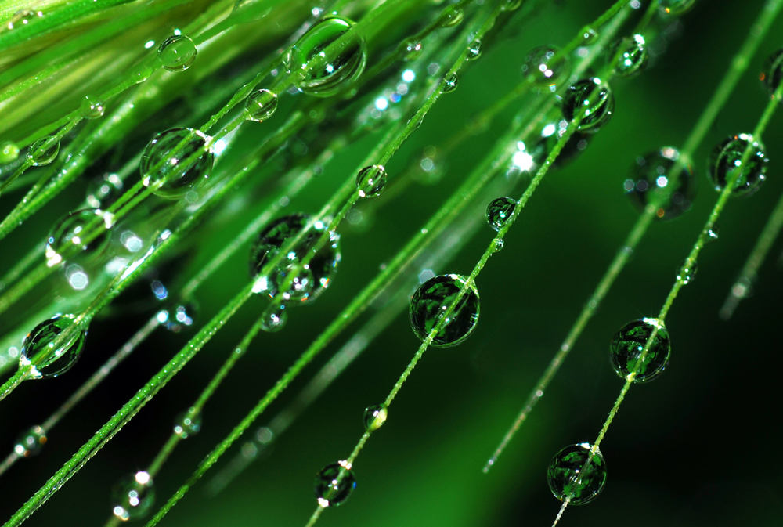
ปัญหาน้ำที่เราต้องใส่ใจ
ให้เกิดการพัฒนาอย่างต่อเนื่อง อีกทั้งยังมีการนำปรัชญาเศรษฐกิจพอเพียงเข้ามาร่วมด้วย ก่อให้เกิดการพัฒนาอย่างมีประสิทธิภาพสูงสุด สำหรับแนวทาง 4 ประการที่ชุมชนสามารถช่วยกันปรับตัวและร่วมกันทำ ได้แก่…

Slide 3
การเก็บน้ำฝน
การเก็บน้ำฝนเพื่อนำมาใช้นี้ จัดเป็นภูมิปัญญาที่มีมาตั้งแต่โบราณ ด้วยการใช้อ่าง, โอ่ง, ตุ่ม ในการเก็บน้ำฝน ทำให้มีน้ำจำนวนมากใช้ในชุมชน โดยที่ไม่จำเป็นต้องไปเสาะหามา เพราะเป็นน้ำที่ร่วงหล่นมาจากท้องฟ้า ไม่จำเป็นต้องใช้แรงในการขนย้าย เพียงแค่รอรับเท่านั้นเอง ซึ่งสามารถนำมาใช้แก้ไขปัญหาทางเกษตรกรรมได้เป็นอย่างดี แต่ถ้าเกิดจะนำมาใช้ในเรื่องของอุปโภคการอุปโภคบริโภคก็เป็นเรื่องที่ต้องใส่ใจ เพราะต้องมีการนำน้ำไปบำบัดให้ถูกสุขอนามัยก่อน

Slide 4
ปลูกพืชใช้น้ำน้อย
หลังจากที่ช่วงฤดูการทำนาผ่านไป เพื่อไม่ให้เป็นการปล่อยเวลาและปล่อยที่ดินให้เสียเปล่า แนะนำให้ชาวบ้านในชุมชนปลูกพืชใช้น้ำน้อย เช่น พืชตระกูลถั่ว, มะละกอ, ฟักทอง, แก้วมังกร, มะพร้าว มันสําปะหลัง เป็นต้น ซึ่งพืชเหล่านี้ เป็นพืชที่ต้องการน้ำน้อยกว่าการปลูกข้าวเป็นอย่างมาก อย่างไรก็ตามก็ต้องมีการสลับกับการปลูกข้าวบ้าง เพื่อเป็นการอนุรักษ์ดินให้มีความอุดมสมบูรณ์ นอกจากนี้เสร็จเศษจากพืชตระกูลถั่วยังเป็นการช่วยเพิ่มประโยชน์ให้แก่ดิน ซึ่งเป็นอินทรียวัตถุที่มาจากธรรมชาติ ช่วยปรับโครงสร้างของดินให้แข็งแรง

Slide 5
เรียนรู้การบริหารแหล่งน้ำในชุมชน
เช่น การร่วมแรงร่วมใจกัน ในการขุดลอกคลองที่มีอยู่แล้ว ให้มีการขยายตัวขึ้น เพื่อรองรับการเก็บน้ำให้ได้มากขึ้น หรือสร้างแหล่งกักเก็บน้ำแก้มลิง สร้างบ่อเก็บน้ำชุมชน เพื่อใช้ในภาวะฉุกเฉิน เช่น ในช่วงน้ำแล้ง เป็นต้น

Slide 6
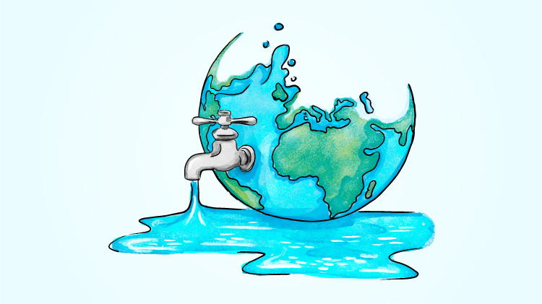
ปลูกทัศนคติในการใช้น้ำอย่างคุ้มค่าแก่ผู้คนในชุมชน
การที่จะเริ่มทำสิ่งใหม่ใดๆ ก็ตาม จะต้องมีการปลูกฝังให้ผู้คนเกิดความเข้าใจ และตระหนักในเรื่องเหล่านั้น เสียก่อน โดยเริ่มตั้งแต่การปลูกฝังต้องเริ่มจาก ในครอบครัว โรงเรียน ไปจนถึงระดับชุมชน ซึ่งผู้ใหญ่เป็นกำลังหลักสำคัญ ที่จะทำให้เด็กเห็นแล้วเกิดการลอกเลียนแบบพฤติกรรมในทางที่ดี ปัญหาขนาดใหญ่นี้ ไม่ได้อาจแก้ไขได้ด้วยตัวคนเดียว หรือเพียงครอบครัว สองครอบครัวเท่านั้น แต่ทุกคนในชุมชนนั้นจะต้องร่วมแรงร่วมใจกัน ในการสร้างความยั่งยืนสืบต่อไป

